Slide 1
my酒店管理系统
161220114 孙治
计算机科学与技术
南京大学

Slide 2
CONTENT
框架脉络——我对题目的理解
信息录入设计

Slide 3
需求分析
文件
管理员
增
存
用户
查酒店
删订单
读hotel.txt
写order.txt
删
改
查
订房间
查订单
QT GUI
创意点

Slide 4
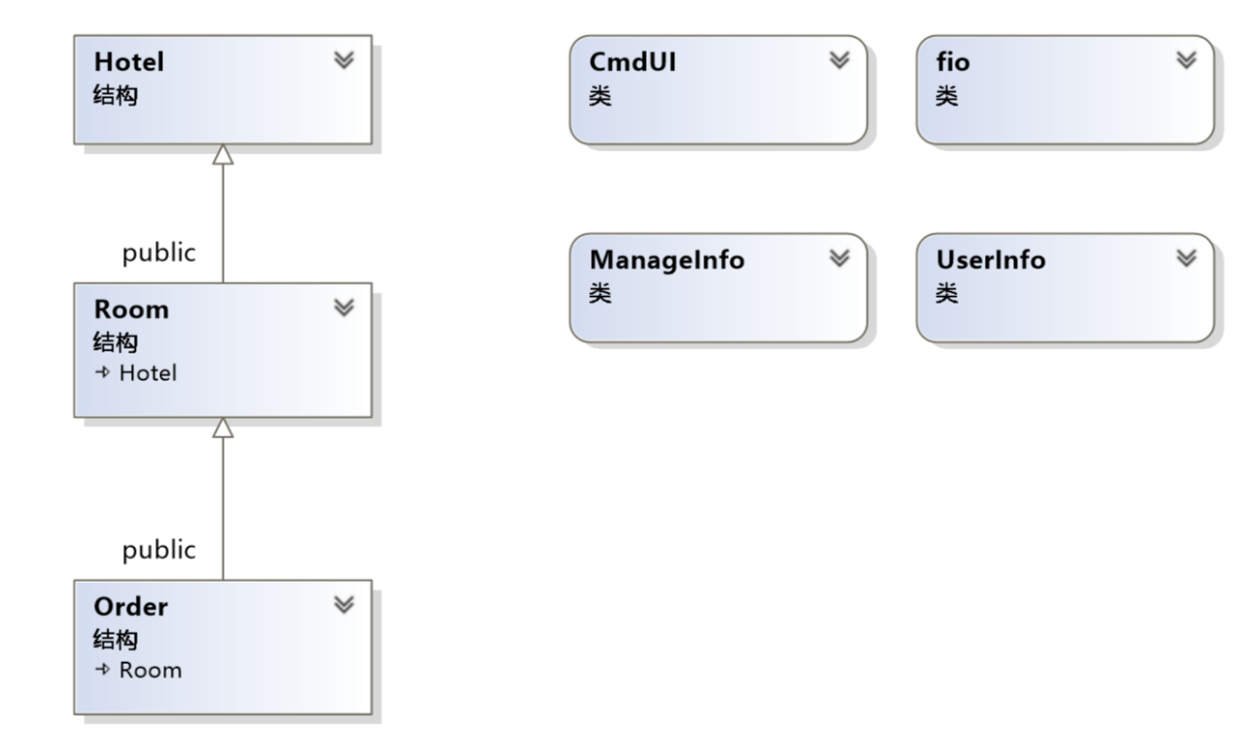
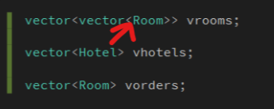
数据结构

Slide 5
模块设计

